Slide 1

Visualisasi Data
Perbandingan dan Komposisi

Slide 2
Data penjualan festival sekolah
Setiap baris merangkum unit terjual pada satu cabang dan satu kategori
Cabang | Buku | Alat Tulis | Makanan | Minuman | Aksesori
Utara | 32 | 25 | 40 | 33 | 18
Tengah | 26 | 34 | 35 | 28 | 21
Selatan | 22 | 28 | 44 | 31 | 25
Dataset contoh ini memakai jumlah barang terjual dalam satuan unit.
Cabang dan kategori adalah label. Unit adalah nilai yang dibandingkan.

Slide 3
Bentuk data memberi petunjuk awal
Tentukan apa yang akan dibandingkan sebelum memilih jenis grafik
Pertanyaan | Susunan data | Grafik yang cocok
Nilai mana yang lebih besar? | Kategori dan jumlah | Bar chart
Berapa banyak tiap pilihan? | Satu baris per jawaban | Count plot
Bagaimana kategori berbeda antar cabang? | Kategori, cabang, dan jumlah | Grouped bar
Bagaimana bagian membentuk total? | Kategori sebagai bagian dari satu total | Pie atau donut
Bagaimana komposisi beberapa total? | Kategori dan kelompok | Stacked bar
Bagaimana nilai terbagi secara bertingkat? | Kelompok dan subkelompok | Treemap
Bagaimana profil kelompok pada indikator sama? | Beberapa kelompok dan indikator | Radar chart
Notes:
Aturan pemilihan grafik merangkum bentuk data dan pertanyaan latihan.
API agregasi Pandas: https://pandas.pydata.org/docs/reference/api/pandas.DataFrame.groupby.html
API tabel pivot Pandas: https://pandas.pydata.org/docs/reference/api/pandas.DataFrame.pivot.html

Slide 4
Bar chart membandingkan kategori
Panjang atau tinggi batang menunjukkan nilai setiap kategori
Perlu satu nilai untuk setiap kategori? Ringkas data dahulu, lalu tampilkan hasilnya.
ringkasan = (
data.groupby("Kategori", as_index=False)["Unit"]
.sum()
)
Gunakan bar chart horizontal ketika nama kategori panjang.
Notes:
Contoh API agregasi menggunakan Pandas DataFrame.groupby dan sum.
https://pandas.pydata.org/docs/reference/api/pandas.DataFrame.groupby.html
Matplotlib bar chart: https://matplotlib.org/stable/api/_as_gen/matplotlib.pyplot.bar.html

Slide 5
Count plot menghitung banyaknya pengamatan
Satu baris mentah di sini mewakili satu pesanan
Kategori | Unit | Pesanan
Buku | 80 | 4
Alat Tulis | 87 | 5
Makanan | 119 | 7
Minuman | 92 | 3
Aksesori | 64 | 2
Pesanan adalah frekuensi. Unit adalah jumlah barang.
Notes:
Count plot menghitung observasi mentah per kategori.
Pandas Series.value_counts: https://pandas.pydata.org/docs/reference/api/pandas.Series.value_counts.html

Slide 6
Grouped bar membandingkan beberapa kelompok
Batang berdampingan memudahkan perbandingan cabang pada kategori sama
Pivot menyusun kategori sebagai baris dan cabang sebagai seri grafik.
Notes:
Pandas DataFrame.pivot menyusun ulang data tanpa agregasi karena setiap pasangan cabang dan kategori unik.
https://pandas.pydata.org/docs/reference/api/pandas.DataFrame.pivot.html

Slide 7
Practice Tengah: pilihan ekstrakurikuler
Setiap respons siswa adalah satu baris data
Ringkasan jumlah respons
Kelas | Sains | Seni | Olahraga
X | 4 | 2 | 1
XI | 5 | 3 | 2
XII | 2 | 4 | 3
Buat count plot untuk menghitung jumlah pilihan tiap ekstrakurikuler.
Buat grouped bar untuk membandingkan pilihan antar kelas.
Sebutkan pilihan terbanyak dan jumlah siswanya.
Pada notebook, gunakan data satu respons per baris.

Slide 8
Stacked bar menunjukkan komposisi
Jumlah total dan persentase menjawab dua pertanyaan berbeda
Stacked bar menampilkan jumlah. Versi 100% membandingkan proporsi.

Slide 9
Pie chart dan donut chart menunjukkan bagian dari satu total
Gunakan untuk membaca komposisi pada satu kelompok dengan sedikit kategori
Irisan berasal dari total 148 unit pada cabang Utara.

Slide 10
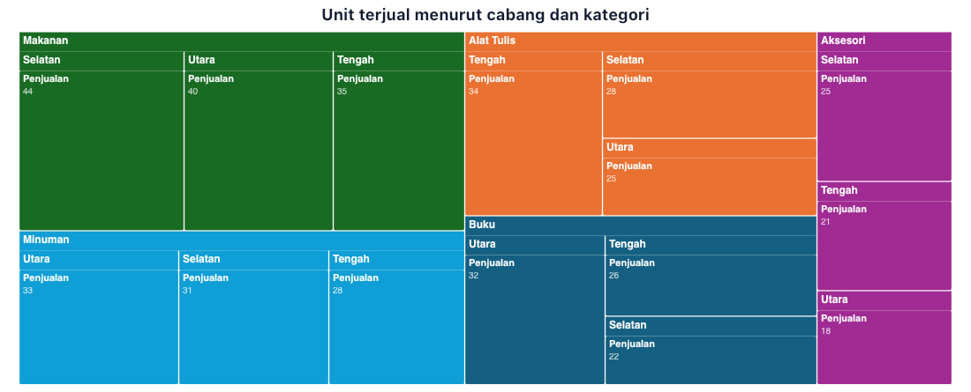
Treemap menampilkan kategori bertingkat
Ukuran kotak mengikuti jumlah unit pada cabang dan kategori
Warna membedakan kategori. Kotak di dalamnya menunjukkan cabang.
Notes:
Treemap merepresentasikan data bertingkat sebagai persegi panjang bersarang.
Dokumentasi Plotly Express: https://plotly.com/python/treemaps/

Slide 11
Radar chart membandingkan profil beberapa kelompok
Setiap sumbu adalah kategori yang sama dan semua nilai memakai skala persentase
Radar membantu membaca bentuk profil. Bar chart lebih mudah untuk membandingkan angka secara presisi.

Slide 12
Practice Akhir: komposisi penjualan bazar
Gunakan data baru untuk membandingkan stan dan kelompok produk
Ringkasan unit terjual
Stan | Buku | Alat Tulis | Makanan | Minuman
Aula | 30 | 26 | 32 | 30
Taman | 22 | 34 | 30 | 30
Lapangan | 30 | 30 | 39 | 36
Buat grouped bar untuk membandingkan kelompok produk antarstan.
Buat stacked bar dan versi 100% stacked bar.
Tampilkan bagian satu stan dengan pie dan donut.
Gunakan treemap untuk melihat kelompok serta produk.
Bandingkan profil persentase dua stan dengan radar chart.
Di notebook tersedia rincian produk untuk setiap stan.

Slide 13
Ringkasan pemilihan grafik
Baca pertanyaan dan bentuk data sebelum menulis kode
Grafik | Gunakan saat | Yang dibandingkan
Bar chart | Membandingkan kategori | Panjang batang
Count plot | Menghitung baris per kategori | Frekuensi
Grouped bar | Membandingkan kelompok | Batang berdampingan
Stacked bar | Melihat jumlah dan komponen | Segmen dan total
Pie atau donut | Melihat bagian dari satu total | Proporsi kategori
Treemap | Menampilkan kategori bertingkat | Luas kotak
Radar | Membandingkan profil sekelompok indikator | Bentuk profil

Slide 14
Cek pemahaman
Pilih grafik yang paling sesuai untuk setiap pertanyaan
Pertanyaan | Pilihan grafik
Kategori minuman mana yang paling banyak dibeli?
Bagaimana pilihan kegiatan berbeda antar kelas?
Bagaimana bagian produk membentuk total pada satu stan?
Produk mana saja yang membentuk kelompok bertingkat?
Jelaskan alasan dengan mengacu pada kategori, kelompok, atau nilai pada data.

